Slide 1
«Слова, у которых несколько значений»
МНОГОЗНАЧНЫЕ СЛОВА

Slide 2
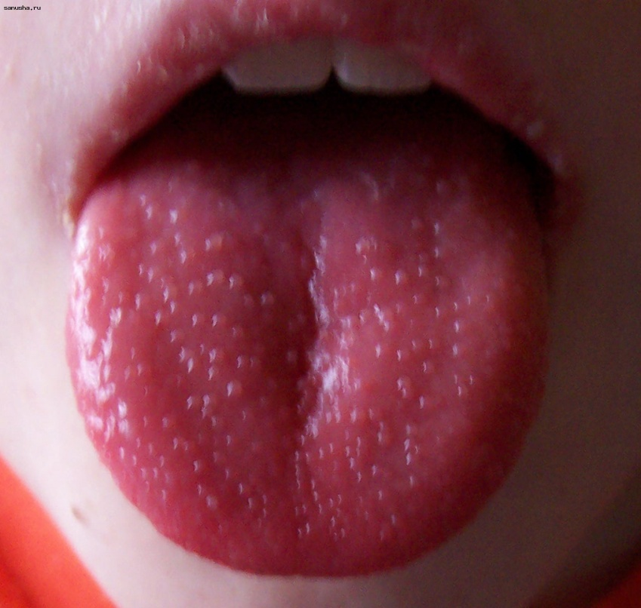
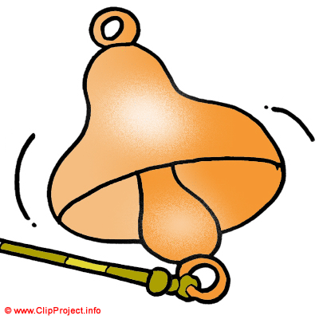
ЯЗЫК
1.
2.
3.

Slide 3
Есть у булавки головка, но без волос ,увы!
Т

Slide 4
Многозначные слова
ГОЛОВКА
1. Ласковое название головы человека
2.Утолщение на конце стержня, шарообразный плод

Slide 5
Есть у чайника носик, однако без головы.
Т

Slide 6
Многозначные слова
НОСИК
1. Ласковое название носа.
2. Часть чайника, кувшина.

Slide 7
Есть ушко у иголки, но не слышит оно.

Slide 8
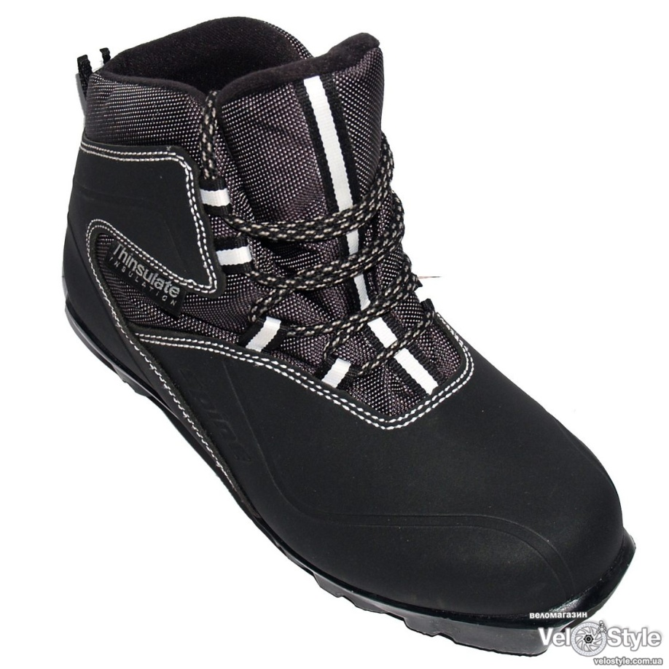
Есть язычок у туфель, но туфли молчат всё равно.

Slide 9
Есть у рябины кисти, но нет у бедняжки рук.
Т

Slide 10
Многозначные слова
КИСТЬ
1. Кисть руки.
2.Гроздь плодов.
3.Кисть для красок и клея.

Slide 11
Белым глазком картошка, не видя, глядит вокруг.

Slide 12
Сообщение Летучей мыши!!! Учебник с.103

Slide 13
ФИЗМИНУТКА

Slide 14
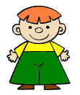
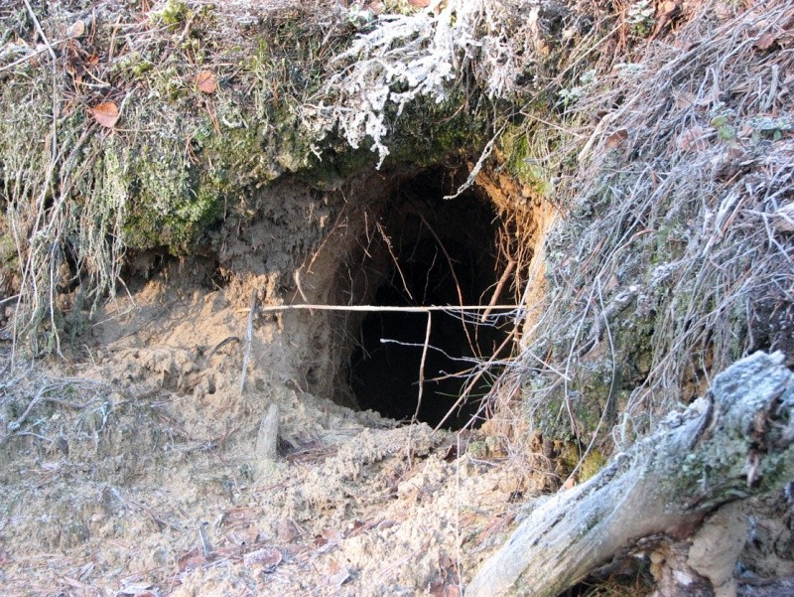
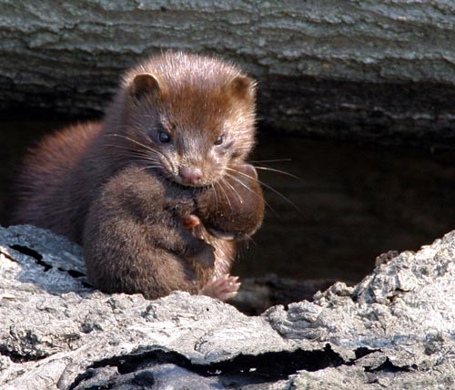
НОРКА
Многозначные или разные?
Суслик выскочил
из норки
И спросил у рыжей
норки:
Т

Slide 15
РАЗНЫЕ СЛОВА
НОРКА
Маленькая нора.
НОРКА
Животное.

Slide 16
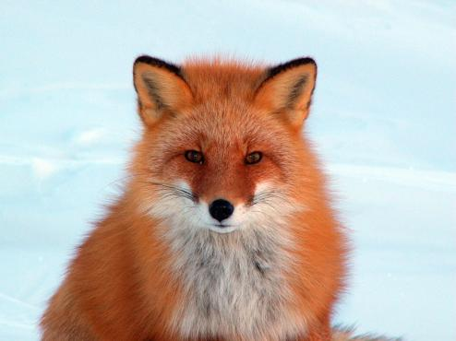
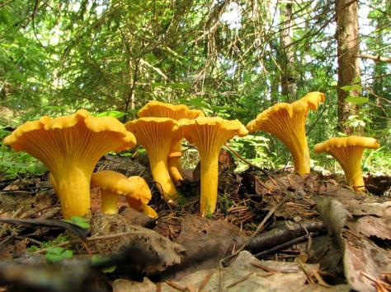
Лисичка
Многозначные или разные?
Где вы были?
У лисички.
Что вы ели там?
Лисички.
Т

Slide 17
РАЗНЫЕ СЛОВА
Лисичка
Ласковое название лисы.
Лисичка
Гриб золотисто-жёлтого цвета.

Slide 18
ПРОВЕРЬ СЕБЯ!
Язык, лисички, головка, ушко, носик, норки, кисть, глазок, лук.
Выпиши многозначные слова.
Выпиши разные слова.
1)Язык, головка, ушко, носик, кисть, глазок.
2)Лисички, норки, лук.

Slide 19
СПАСИБО!

